Slide 1
從布朗運動到華爾街的隨機之旅
蘊含規律的隨機漫步
IPhOC 2025 Fun Physics

Slide 2


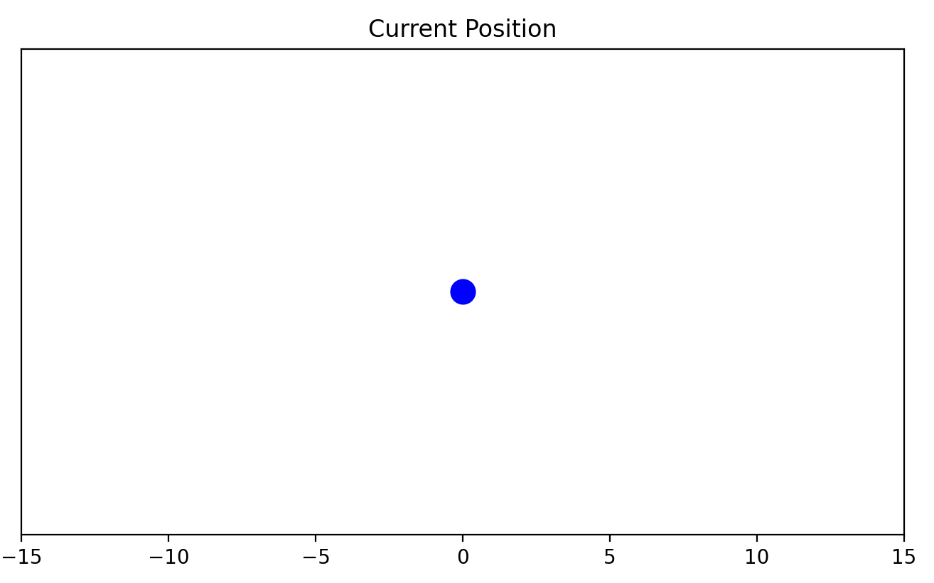
小遊戲
每個人會拿到一張牌
以桌為單位洗牌，念出顏色順序
紅色：←
黑色 →
←
→
https://media.istockphoto.com/

Slide 3
小遊戲 = 隨機漫步 Random Walk

Slide 4

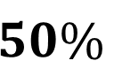
隨機漫步 Random Walk
一維情形：
分子被其他分子碰撞，
每次皆有 50% 機率向左或向右移動一定距離。
$$50\%$$
$$50\%$$
←
→

Slide 5
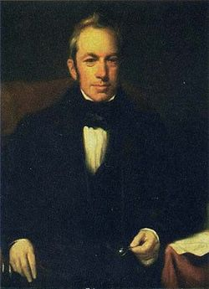
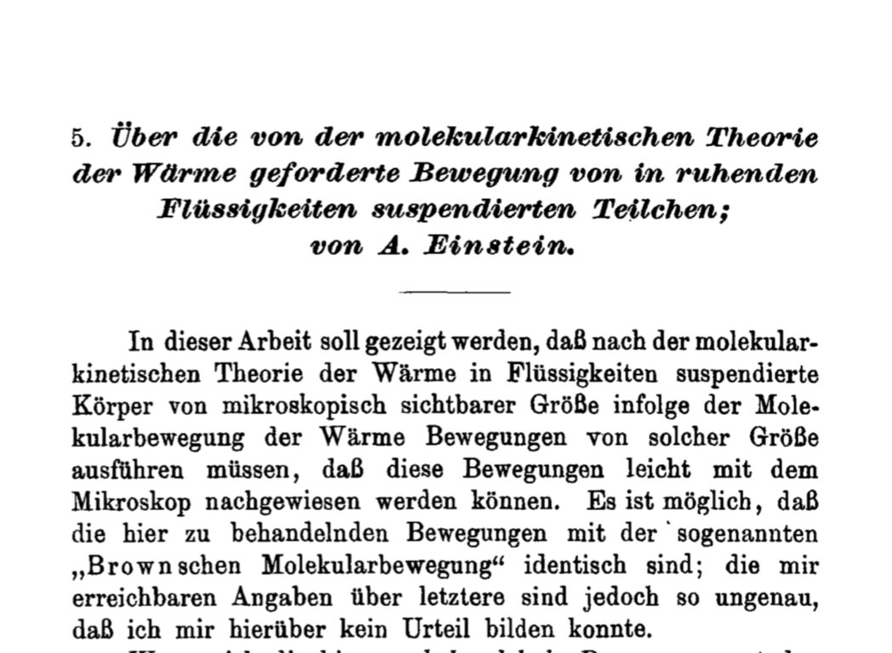
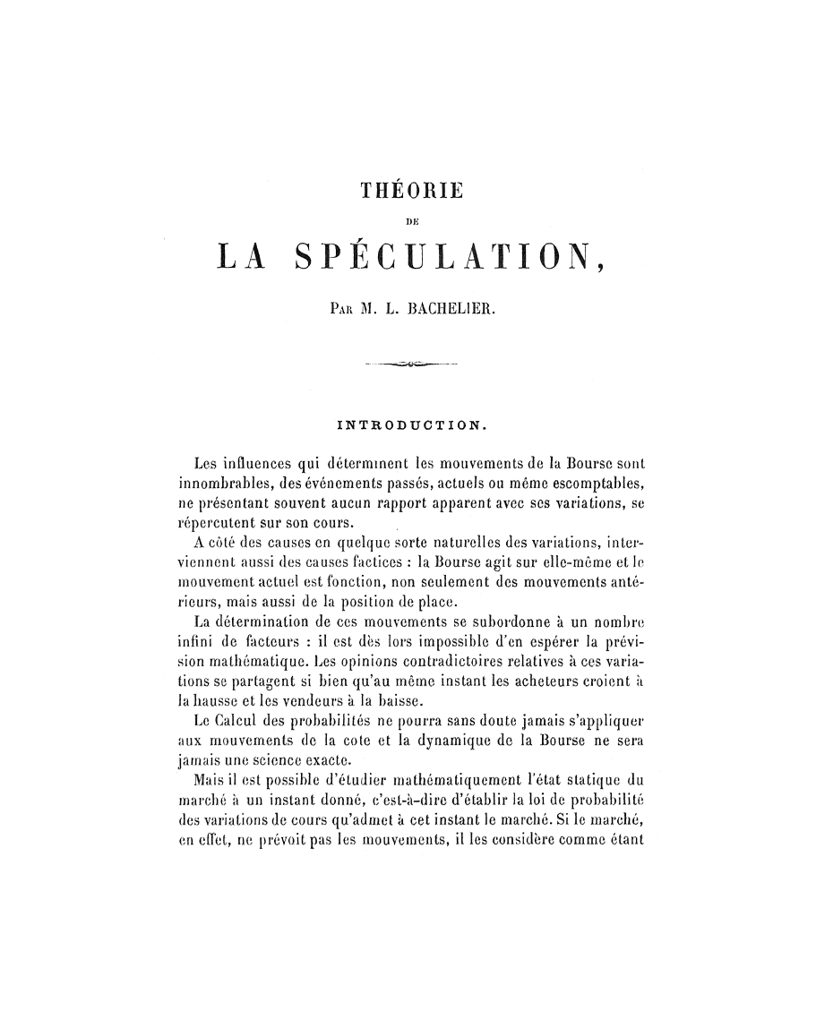
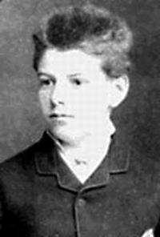
歷史
1827
Robert Brown
發現花粉在水中的
布朗運動
1900
Louis Bachelier
第一人使用數學為
股市的隨機性建模
1905
Albert Einstein
首位以統計物理探討
布朗運動
Théorie de la spéculation
https://en.wikipedia.org/wiki/Louis_Bachelier
https://www.google.com/url?sa=i&url=https%3A%2F%2Fx.com%2Fmcnees%2Fstatus%2F1019628375852412931&psig=AOvVaw0YoBBP6wt0lsLj3WSXIeEa&ust=1751118382905000&source=images&cd=vfe&opi=89978449&ved=0CBQQjRxqFwoTCPiZsrvekY4DFQAAAAAdAAAAABAE

Slide 6
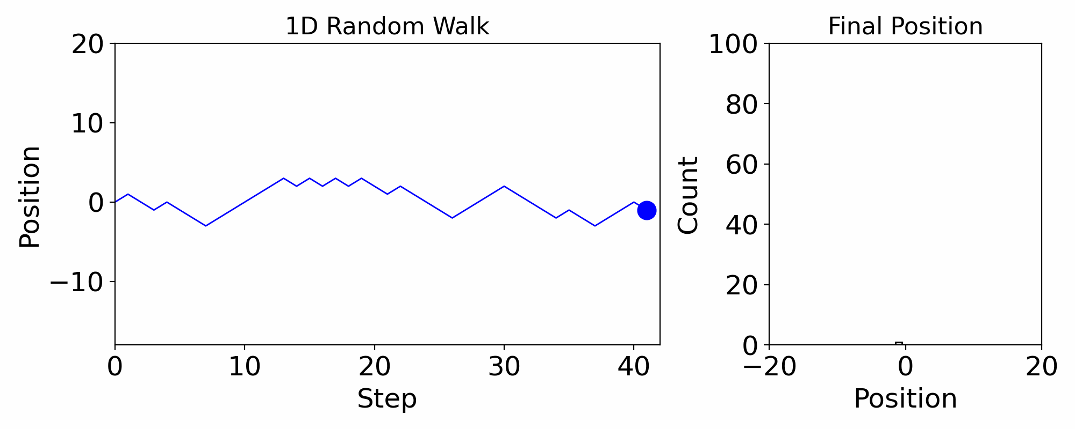
模擬
走 41 步，每次移動一單位距離
重複 500 次，紀錄最終位置

Slide 7
模擬
走 t 步，每次移動一單位距離
重複 N 次，紀錄最終位置

Slide 8
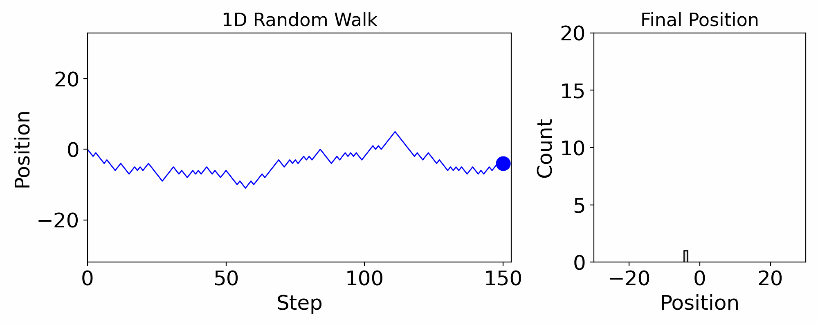
模擬
走 t 步，每次移動一單位距離
重複 N 次，紀錄最終位置
走 t=150 步，重複 N=200 次

Slide 9
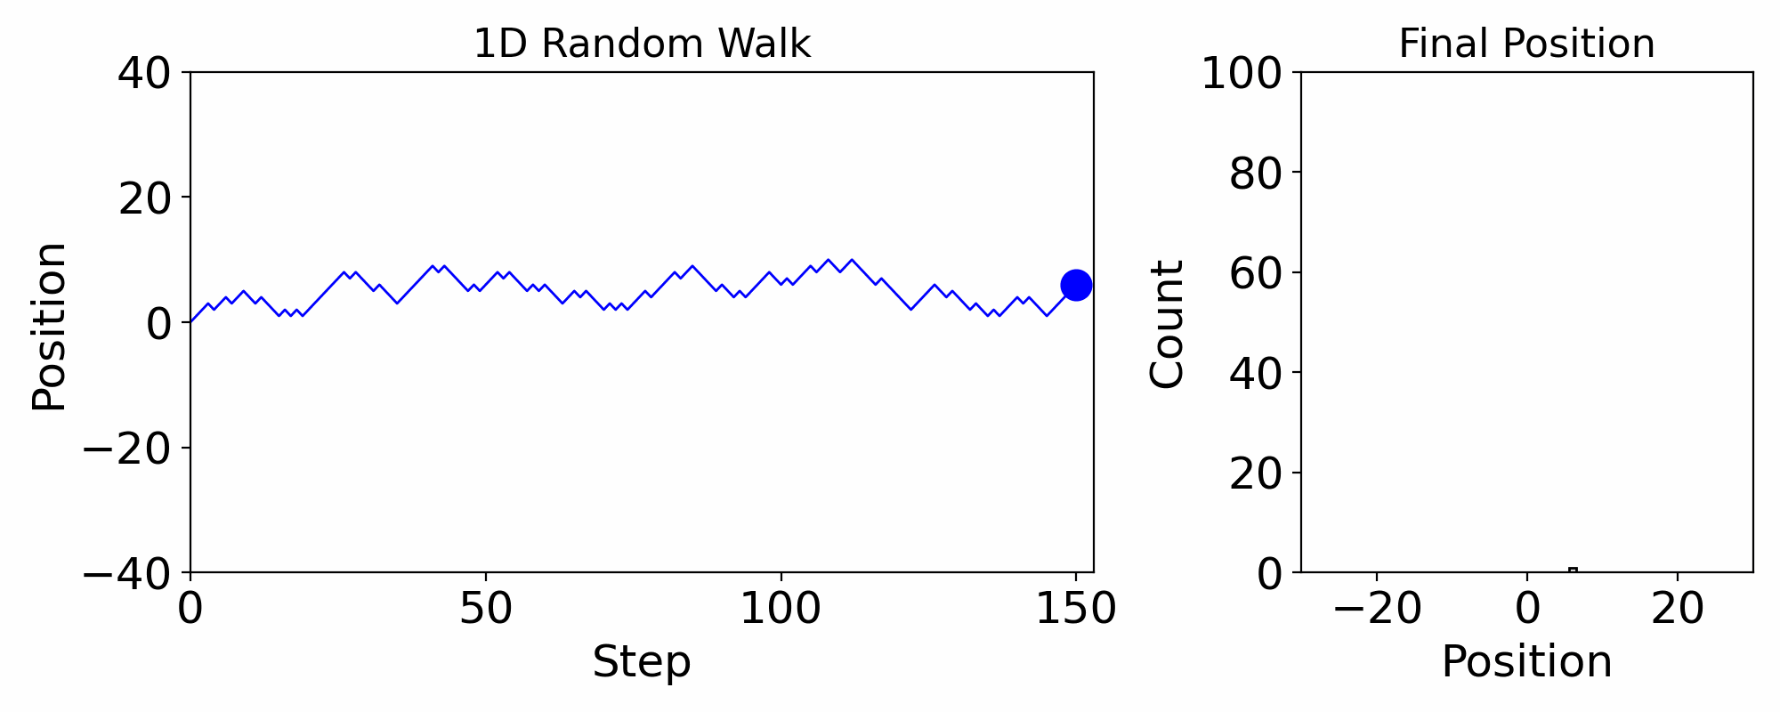
模擬
走 t 步，每次移動一單位距離
重複 N 次，紀錄最終位置
走 t=150 步，重複 N=1000 次

Slide 10
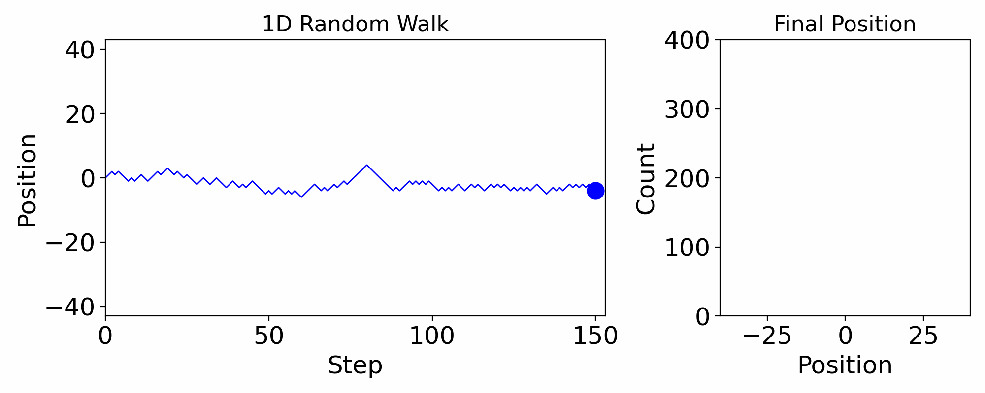
模擬
走 t 步，每次移動一單位距離
重複 N 次，紀錄最終位置
走 t=150 步，重複 N=4000 次

Slide 11
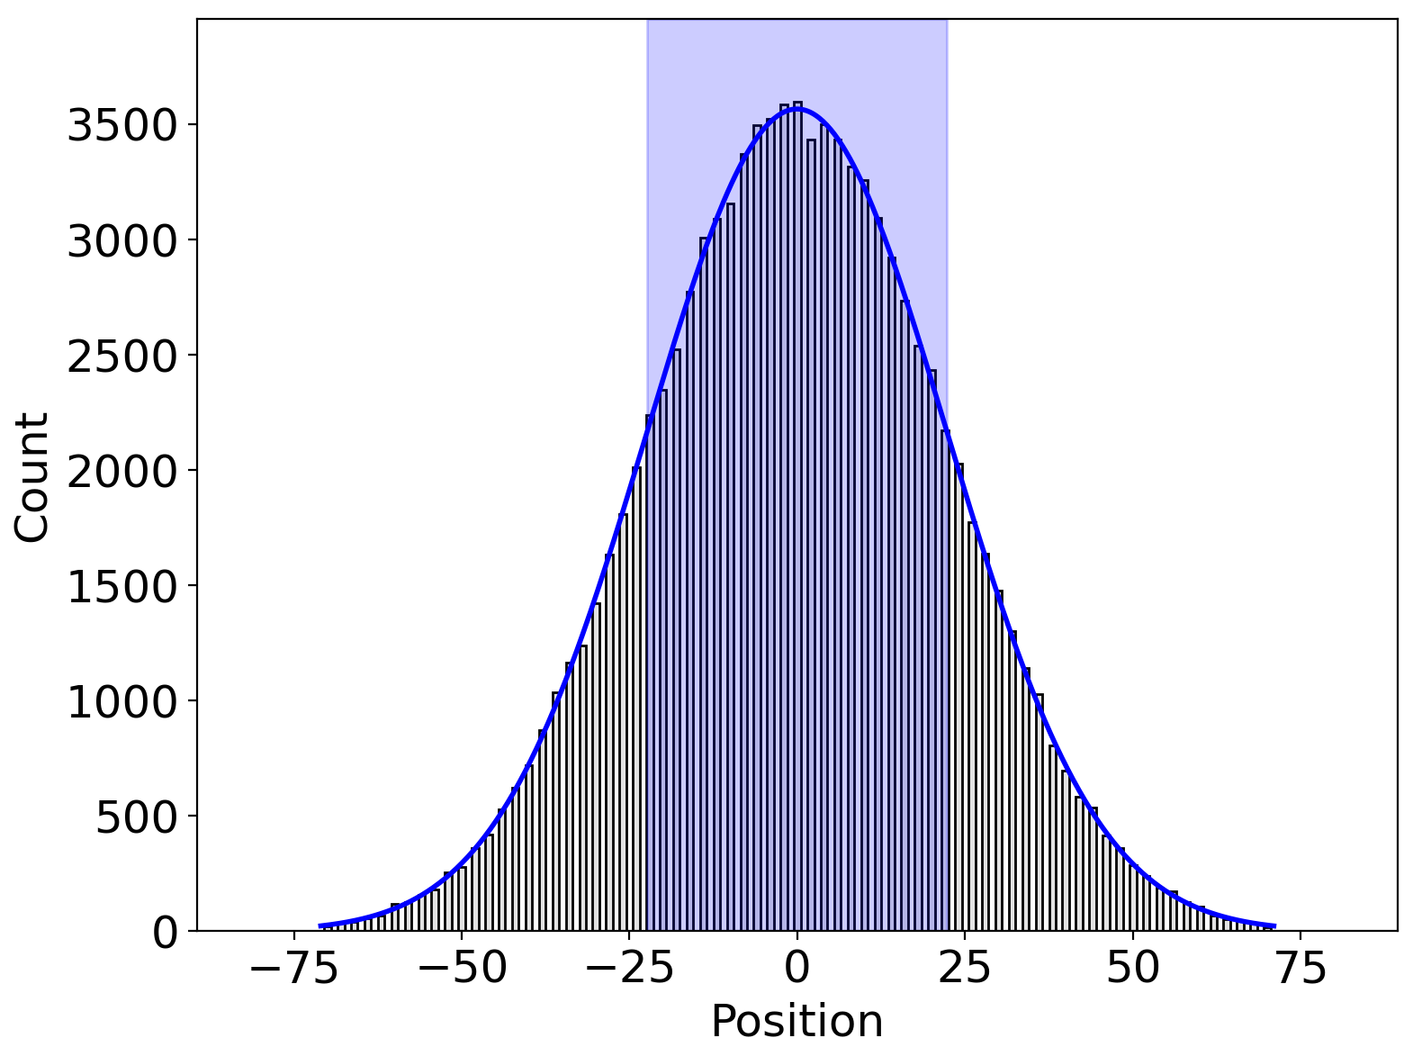


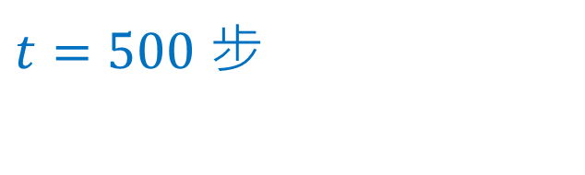
最終位置的分散程度
走 t 步，每次移動一單位距離
重複 $N={10}^{5}$ 次，紀錄最終位置
$t=500$ 步

Slide 12
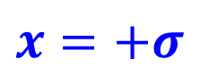
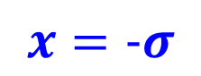
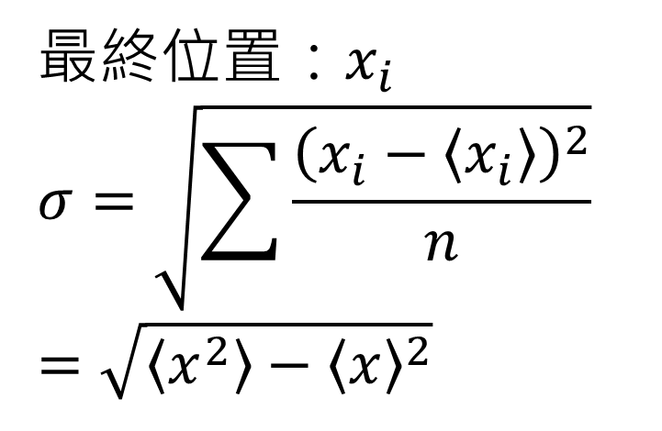
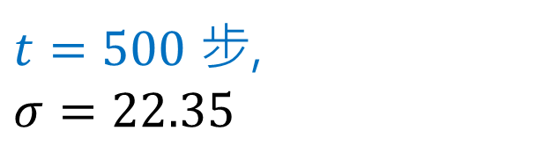
最終位置的分散程度
走 t 步，每次移動一單位距離
重複 $N={10}^{5}$ 次，紀錄最終位置
$$x=−σ$$
$$x=+σ$$
最終位置：$x_{i}$
$$σ=\sqrt{\sum{\frac{{\left(x_{i}−\left\langle x_{i}\right\rangle \right)}^{2}}{n}}}=\sqrt{\left\langle x^{2}\right\rangle −{\left\langle x\right\rangle }^{2}}$$
$t=500$ 步,
$$σ=22.35$$

Slide 13
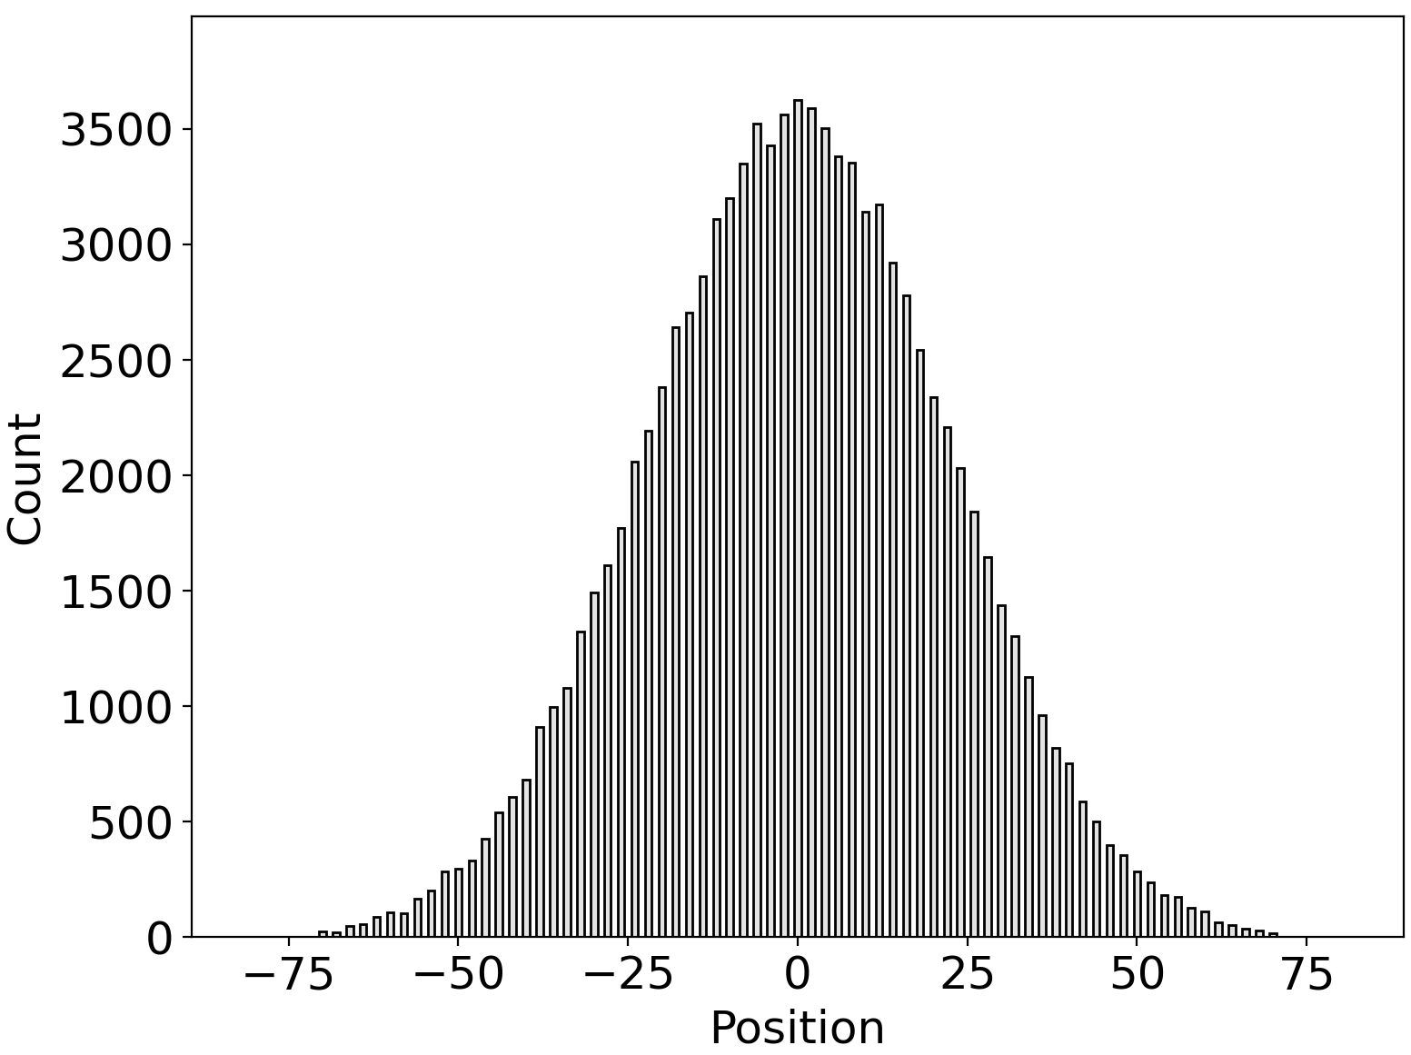
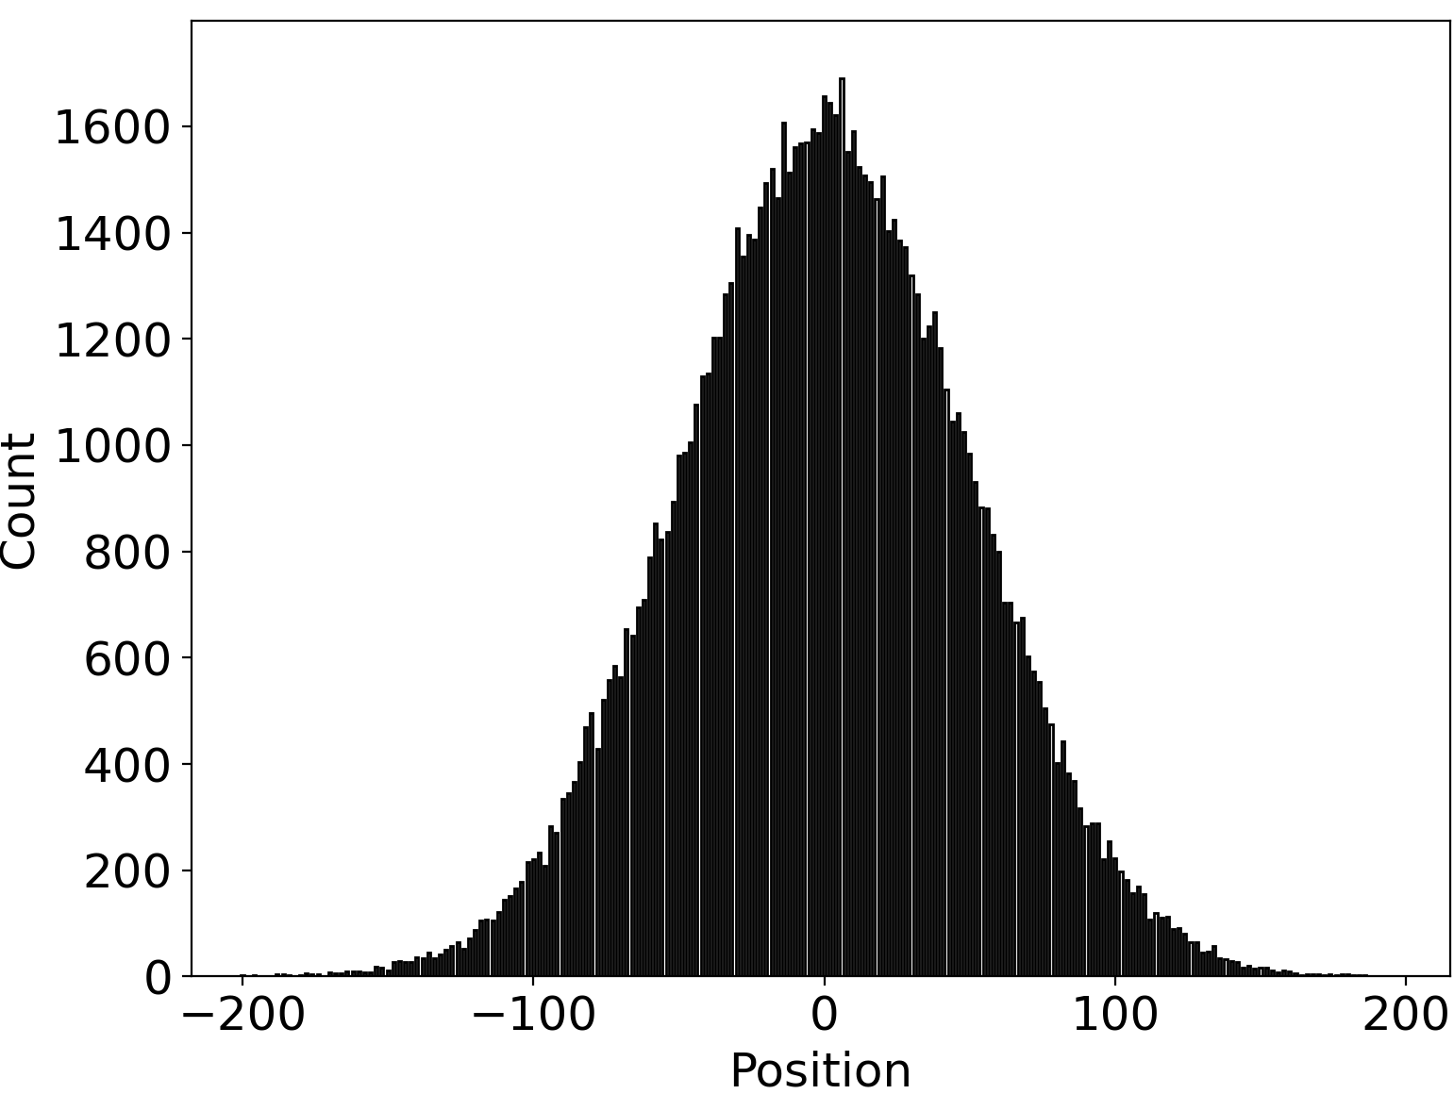
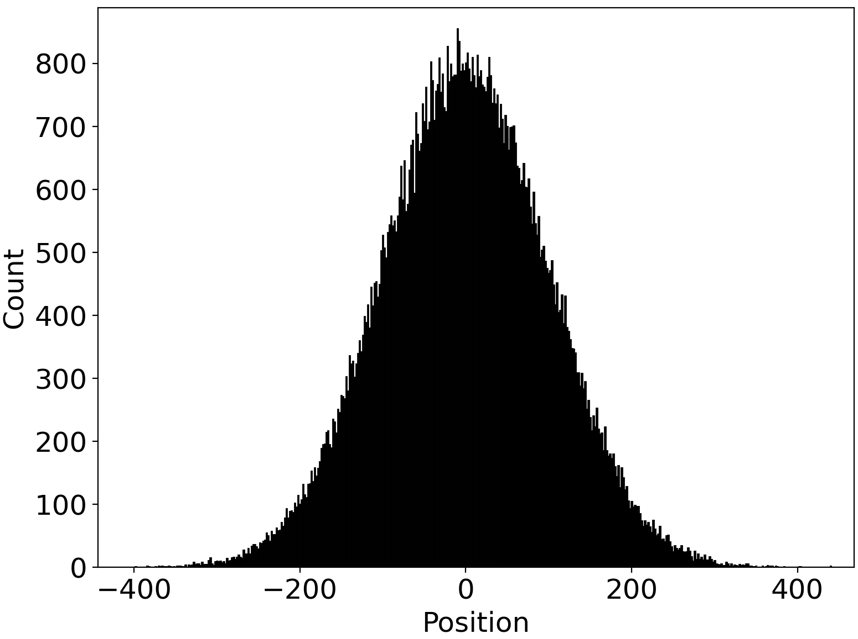

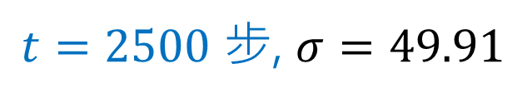
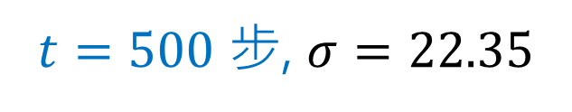
最終位置的分散程度
走 t 步，每次移動一單位距離
重複 $N={10}^{5}$ 次，紀錄最終位置
$t=500$ 步, $σ=22.35$
$t=2500$ 步, $σ=49.91$
$t={10}^{4}$ 步, $σ=99.95$

Slide 14
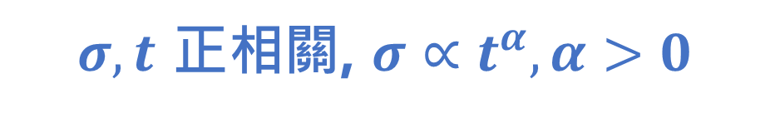
最終位置的分散程度
走 t 步，每次移動一單位距離
重複 $N={10}^{5}$ 次，紀錄最終位置
$t=500$ 步, $σ=22.35$
$t=2500$ 步, $σ=49.91$
$t={10}^{4}$ 步, $σ=99.95$
$σ, t$ 正相關, $σ∝t^{α}, α>0$

Slide 15


決定指數 $α$
假設 $σ\left(t\right)=kt^{α}⟹\log{σ\left(t\right)}=α\log{t}+\log{k}$
做$\log{σ\left(t\right)}$ 對 $\log{t}$ 的散狀圖，
可得斜率為 $α$ 的斜直線

Slide 16
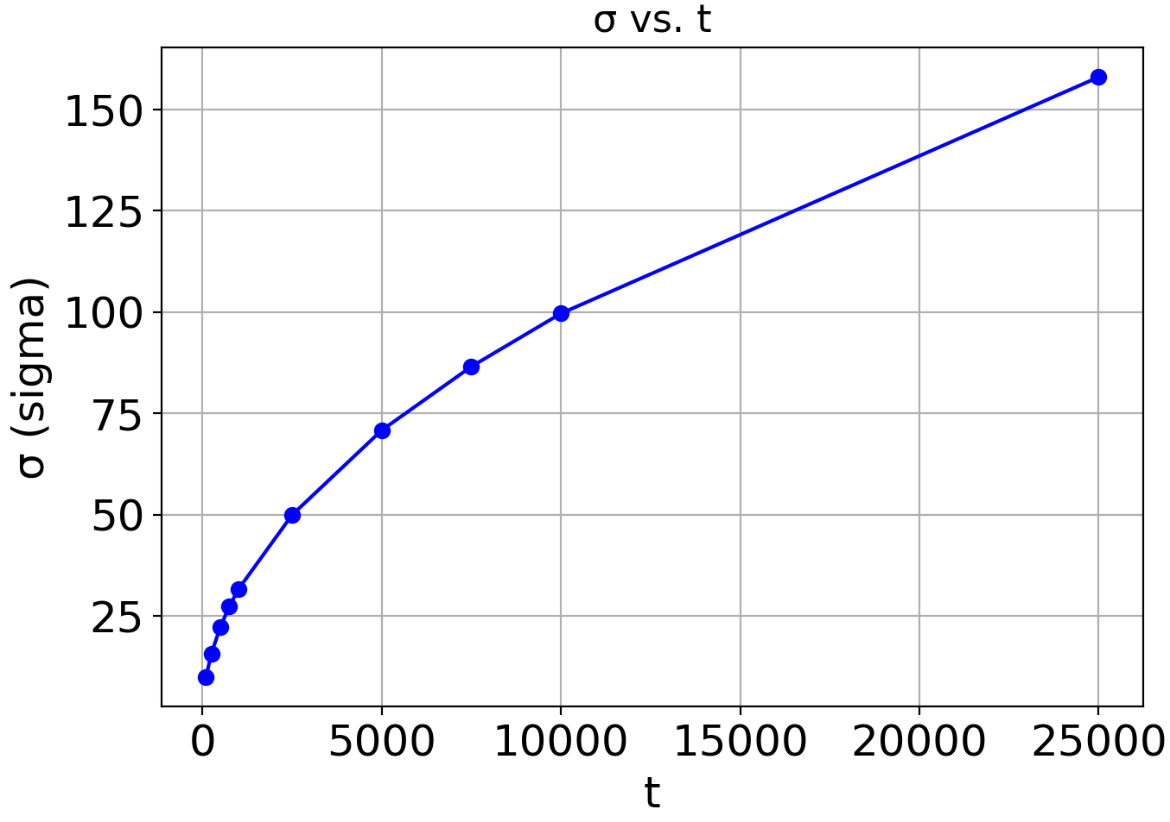
決定指數 $α$

Slide 17
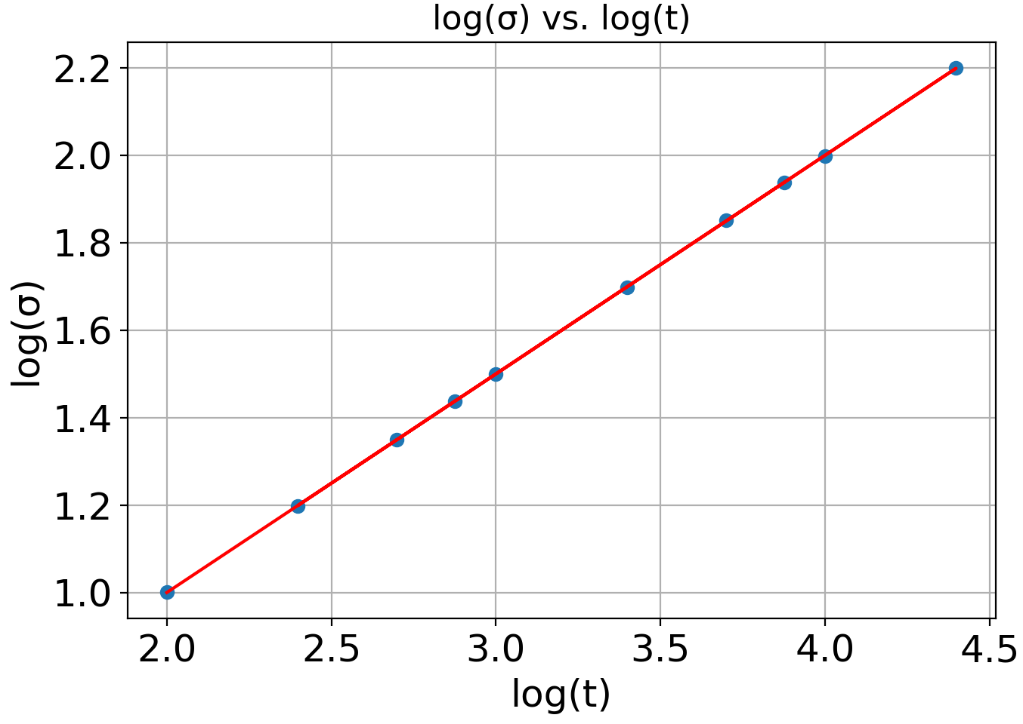
決定指數 $α$
$$\log{σ\left(t\right)}=α\log{t}+\log{k}$$
$$y=(0.49969±0.00030)x+0.00088$$

Slide 18
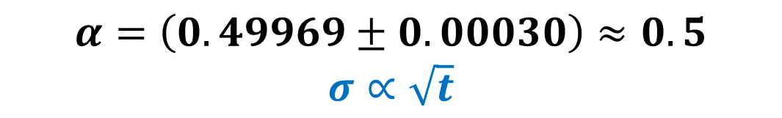
決定指數 $α$
$$\log{σ\left(t\right)}=α\log{t}+\log{k}$$
$$α=\left(0.49969±0.00030\right)≈0.5$$
$$σ∝\sqrt{t}$$

Slide 19
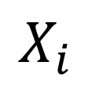
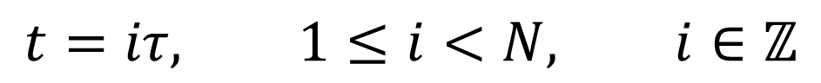
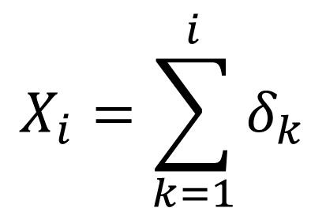
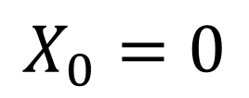
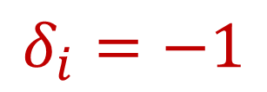
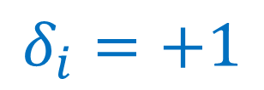
決定指數 $α$
$$t=iτ, 1≤i<N, i∈ℤ$$
$$δ_{i}=+1$$
$$X_{i}$$
$$X_{i}=\sum_{k=1}^{i}{δ_{k}}$$
$$X_{0}=0$$
$$δ_{i}=−1$$

Slide 20
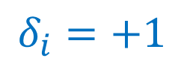
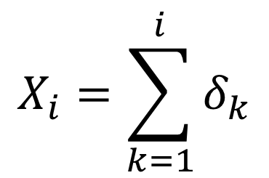
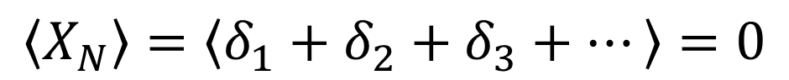
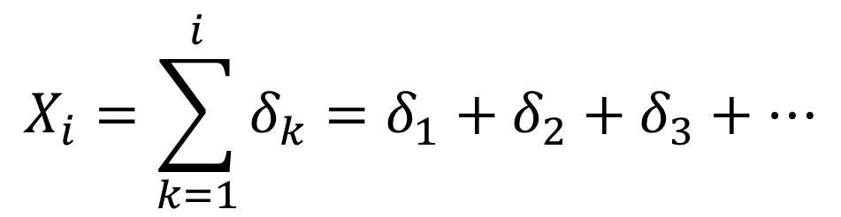
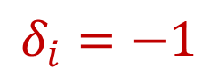
決定指數 $α$
$$X_{i}=\sum_{k=1}^{i}{δ_{k}}$$
$$X_{i}=\sum_{k=1}^{i}{δ_{k}}=δ_{1}+δ_{2}+δ_{3}+…$$
$$\left\langle X_{N}\right\rangle =\left\langle δ_{1}+δ_{2}+δ_{3}+…\right\rangle =0$$
$$δ_{i}=+1$$
$$δ_{i}=−1$$

Slide 21

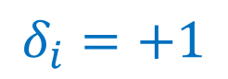
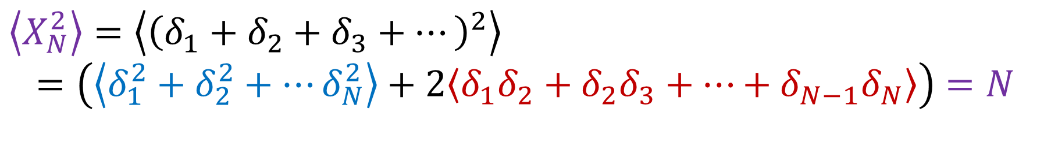
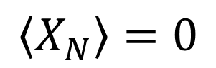
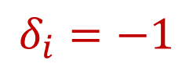
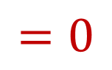
決定指數 $α$
$$\left\langle X_{N}\right\rangle =0$$
$$X_{i}=\sum_{k=1}^{i}{δ_{k}}=δ_{1}+δ_{2}+δ_{3}+…$$
$$δ_{i}=+1$$
$$δ_{i}=−1$$
$$\left\langle X_{N}^{2}\right\rangle =\left\langle {\left(δ_{1}+δ_{2}+δ_{3}+…\right)}^{2}\right\rangle$$
$$=\left(\left\langle δ_{1}^{2}+δ_{2}^{2}+…δ_{N}^{2}\right\rangle +2\left\langle δ_{1}δ_{2}+δ_{2}δ_{3}+…+δ_{N−1}δ_{N}\right\rangle \right)=N$$
$$=N$$
$$=0$$

Slide 22
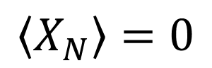
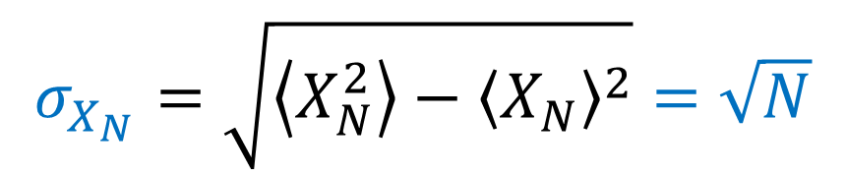
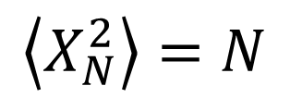
決定指數 $α$
$$\left\langle X_{N}\right\rangle =0$$
$$δ_{i}=+1$$
$$\left\langle X_{N}^{2}\right\rangle =N$$
$$δ_{i}=−1$$
$$σ_{X_{N}}=\sqrt{\left\langle X_{N}^{2}\right\rangle −{\left\langle X_{N}\right\rangle }^{2}}=\sqrt{N}$$
過度簡化?

Slide 23

決定比例常數
$$σ=\sqrt{kt}⇔\left\langle x^{2}\right\rangle =kt$$

Slide 24
決定比例常數
$$\left\langle x^{2}\right\rangle =kt$$
Einstein’s Theory

Slide 25
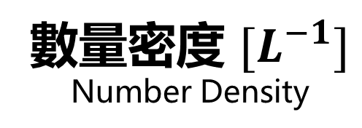
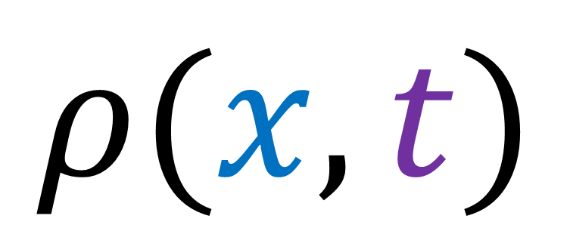

Einstein’s Theory
位置
Position
$$ρ(x, t)$$
數量密度 $[L^{−1}]$
Number Density
時間
Time
$$x$$

Slide 26

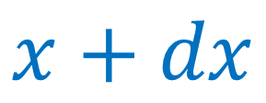


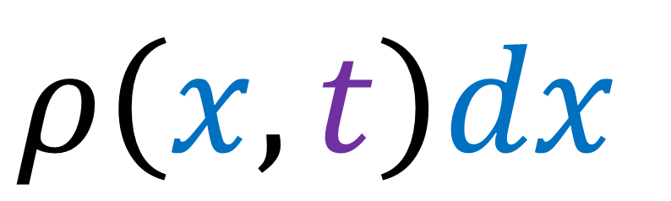
Einstein’s Theory
$$ρ\left(x, t\right)dx$$
時間 $t$ 時，
在位置 $x$ 到 $x+dx$間的粒子數
$$dx$$
$$x$$
$$x$$
$$x+dx$$

Slide 27

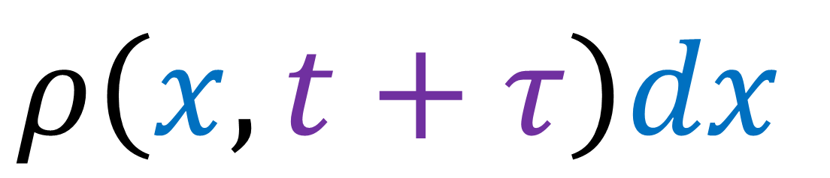
Einstein’s Theory
$$ρ\left(x, t+τ\right)dx$$
時間 $t+τ$ 時，
在位置 $x$ 到 $x+dx$間的粒子數

Slide 28
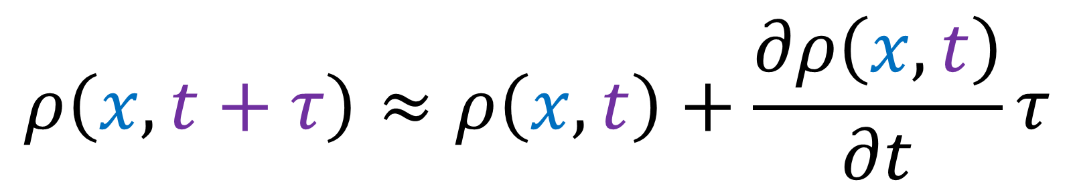
Einstein’s Theory: 泰勒展開
$$ρ\left(x, t+τ\right)≈ρ\left(x, t\right)+\frac{∂ρ\left(x, t\right)}{∂t}τ$$

Slide 29


Einstein’s Theory: 泰勒展開
$$ρ\left(x, t+τ\right)≈ρ\left(x, t\right)+\frac{∂ρ\left(x, t\right)}{∂t}τ$$
偏微分
固定 $x$ 時，每單位 $t$ 的改變
會造成多少 $ρ(x, t)$ 的變化?

Slide 30


Einstein’s Theory
位移機率密度 $[L^{−1}]$
Displacement Probability Density
$$φ(Δ)$$
位置變化量
Change in Position

Slide 31






Einstein’s Theory
$$φ\left(Δ\right)dΔ$$
在位置 $x$ 的粒子，於時間 $τ$ 內，位移到$x+Δ$ 至 $x+(Δ+dΔ)$ 之間的機率
$$dΔ$$
$$x$$
$$Δ$$
$$Δ+dΔ$$

Slide 32


Einstein’s Theory: 位移機率密度
$$ρ\left(x, t+τ\right)=\int_{−∞}^{∞}{ρ\left(x−Δ, t\right)φ\left(Δ\right)dΔ}$$
從 $x−Δ$ 處跳躍 $Δ$

Slide 33

Einstein’s Theory: 泰勒展開
$$ρ\left(x−Δ, t\right)≈ρ\left(x, t\right)+\frac{∂ρ}{∂x}\left(−Δ\right)+\frac{1}{2}\frac{∂^{2}ρ}{∂x^{2}}{\left(−Δ\right)}^{2}$$

Slide 34


Einstein’s Theory
$$ρ\left(x, t+τ\right)=\int_{−∞}^{∞}{ρ\left(x−Δ, t\right)φ\left(Δ\right)dΔ}$$
$$ρ\left(x−Δ, t\right)≈ρ\left(x, t\right)−\frac{∂ρ}{∂x}Δ+\frac{1}{2}\frac{∂^{2}ρ}{∂x^{2}}Δ^{2}$$

Slide 35

Einstein’s Theory
$$ρ\left(x, t+τ\right)≈\int_{−∞}^{∞}{\left(ρ\left(x, t\right)−\frac{∂ρ}{∂x}Δ+\frac{1}{2}\frac{∂^{2}ρ}{∂x^{2}}Δ^{2}\right)φ\left(Δ\right)dΔ}$$

Slide 36

Einstein’s Theory
$$ρ\left(x, t+τ\right)≈ρ\left(x, t\right)\int_{−∞}^{∞}{φ\left(Δ\right)dΔ}−\frac{∂ρ}{∂x}\int_{−∞}^{∞}{Δφ\left(Δ\right)dΔ}+\frac{1}{2}\frac{∂^{2}ρ}{∂x^{2}}\int_{−∞}^{∞}{Δ^{2}φ\left(Δ\right)dΔ}$$

Slide 37



Einstein’s Theory
$$ρ\left(x, t+τ\right)≈ρ\left(x, t\right)\int_{−∞}^{∞}{φ\left(Δ\right)dΔ}−\frac{∂ρ}{∂x}\int_{−∞}^{∞}{Δφ\left(Δ\right)dΔ}+\frac{1}{2}\frac{∂^{2}ρ}{∂x^{2}}\int_{−∞}^{∞}{Δ^{2}φ\left(Δ\right)dΔ}$$
正規化
Normalization
對稱性
Symmetry
$$\int_{−∞}^{∞}{φ\left(Δ\right)dΔ}=1$$
$$\int_{−∞}^{∞}{Δφ\left(Δ\right)dΔ}=0$$

Slide 38

Einstein’s Theory
$$ρ\left(x, t+τ\right)≈ρ\left(x, t\right)×1−\frac{∂ρ}{∂x}×0+\frac{1}{2}\frac{∂^{2}ρ}{∂x^{2}}\int_{−∞}^{∞}{Δ^{2}φ\left(Δ\right)dΔ}$$

Slide 39

Einstein’s Theory
$$ρ\left(x, t+τ\right)≈ρ\left(x, t\right)+\frac{1}{2}\frac{∂^{2}ρ}{∂x^{2}}\int_{−∞}^{∞}{Δ^{2}φ\left(Δ\right)dΔ}$$

Slide 40


Einstein’s Theory
$$ρ\left(x, t+τ\right)≈ρ\left(x, t\right)+\frac{1}{2}\frac{∂^{2}ρ}{∂x^{2}}\int_{−∞}^{∞}{Δ^{2}φ\left(Δ\right)dΔ}$$
$$ρ\left(x, t+τ\right)≈ρ\left(x, t\right)+\frac{∂ρ}{∂t}τ$$

Slide 41

Einstein’s Theory
$$\frac{∂ρ}{∂t}τ=\frac{1}{2}\frac{∂^{2}ρ}{∂x^{2}}\int_{−∞}^{∞}{Δ^{2}φ\left(Δ\right)dΔ}$$

Slide 42

Einstein’s Theory
$$\frac{∂ρ}{∂t}=\frac{∂^{2}ρ}{∂x^{2}}\int_{−∞}^{∞}{\frac{Δ^{2}}{2τ}φ\left(Δ\right)dΔ}$$

Slide 43

Einstein’s Theory
擴散方程
Diffusion Equation
$$\frac{∂ρ(x, t)}{∂t}=D\frac{∂^{2}ρ(x, t)}{∂x^{2}}$$
擴散係數
Mass Diffusivity

Slide 44

Einstein’s Theory
$$\frac{∂ρ(x, t)}{∂t}=D\frac{∂^{2}ρ(x, t)}{∂x^{2}}⟹ρ\left(x, t\right)=\frac{N}{\sqrt{4πDt}}\exp\left(−\frac{x^{2}}{4Dt}\right)$$

Slide 45






Einstein’s Theory
$$ρ(x, t)$$
$$ρ\left(x, t\right)=\frac{N}{\sqrt{4πDt}}\exp\left(−\frac{x^{2}}{4Dt}\right)$$
$$σ=\sqrt{4Dt}∝\sqrt{t}$$
$$x$$
$$−σ≤x≤σ$$

Slide 46





Einstein’s Theory: 實驗驗證
$$J\left(x, t\right)dt−J\left(x+dx, t\right)dt=dρ\left(x, t\right)⋅dx$$
$$\frac{∂ρ(x, t)}{∂t}=D\frac{∂^{2}ρ(x, t)}{∂x^{2}}=−\frac{∂J\left(x, t\right)}{∂x}, J=−D\frac{∂ρ(x, t)}{∂x}$$
$$J\left(x, t\right)dt$$
$$ρ(x, t)$$
$$J\left(x+dx, t\right)dt$$
$$x$$
$$x+dx$$

Slide 47







Einstein’s Theory: 實驗驗證
實驗結果
理論驗證
$$F=6πηrv$$
$$ρ\left(h\right)∝e^{−\frac{mgh}{k_{B}T}}$$
$$D=μk_{B}T=\frac{μRT}{N_{A}}=\frac{⟨x^{2}⟩}{2t}$$
$$v$$
$$J\left(h\right)=−D\frac{∂ρ\left(h\right)}{∂h}⇒\frac{mgD}{k_{B}T}=v=μmg$$
$$mg$$
$$v=μmg, J=ρv$$

Slide 48

Einstein’s Theory: 實驗驗證
$$F=6πηrv$$
$$v$$
$$mg$$

Slide 49

均值回歸 Mean Reversion
平均值

Slide 50



均值回歸 Mean Reversion
$$y(t−1)$$
$$Δy\left(t\right)=λ\left(y\left(t−1\right)−\left\langle y\right\rangle \right)+ε$$
$$λ<0$$
$$y(t)$$
$$Δy\left(t\right)=y\left(t\right)−y(t−1)$$

Slide 51

均值回歸 ADF 測試
$$Δy\left(t\right)=λ\left(y\left(t−1\right)−\left\langle y\right\rangle \right)+ε$$
是隨機漫步，沒有均值回歸
成立
假設 $λ=0$
不成立
可能有均值回歸

Slide 52

均值回歸 方差比值檢驗
$$Var=\left\langle \right|\log\left(y\left(t\right)\right)−\log\left(y\left(t−τ\right)\right) |^{2}⟩$$
是隨機漫步，沒有均值回歸
成立
$Var≥τ$?
不成立
可能有均值回歸

Slide 53


均值回歸的應用
布林通道
卡爾曼濾波
本課堂所提供之資訊僅供參考，並非投資建議
投資人應自行判斷並自負投資風險。
https://rich01.com/what-is-bollinger-band/
https://www.mql5.com/en/articles/17273

Slide 54

擴散方程的解
$$\frac{∂ρ(x, t)}{∂t}=D\frac{∂^{2}ρ(x, t)}{∂x^{2}}$$
$$ρ\left(x,t\right)=f\left(x\right)⋅g(t)$$

Slide 55

擴散方程的解
$$\frac{∂ρ(x, t)}{∂t}=D\frac{∂^{2}ρ(x, t)}{∂x^{2}}$$
$$ρ\left(x,t\right)=f\left(x\right)⋅g(t)$$
$$ρ\left(λx,λ^{2}t\right)=f\left(λx\right)⋅g(λ^{2}t)$$
$$x→λx, t→λ^{2}t$$

Slide 56




擴散方程的解
$$\frac{∂ρ(x, t)}{∂t}=D\frac{∂^{2}ρ(x, t)}{∂x^{2}}$$
$$ρ\left(x,t\right)=f\left(x\right)⋅g(t)$$
$$\frac{∂ρ\left(x,t\right)}{∂t}=f\frac{∂g}{dt}$$
$$\frac{∂^{2}ρ\left(x,t\right)}{∂x^{2}}=\frac{∂^{2}f}{∂x^{2}}g$$
$$ρ\left(λx,λ^{2}t\right)=f\left(λx\right)⋅g(λ^{2}t)$$
$$\frac{∂ρ\left(λx,λ^{2}t\right)}{∂t}=λ^{2}f\frac{∂g}{dt}$$
$$\frac{∂^{2}ρ\left(λx,λ^{2}t\right)}{∂x^{2}}=λ^{2}\frac{∂^{2}f}{∂x^{2}}g$$

Slide 57





擴散方程的解
$$\frac{∂ρ\left(x,t\right)}{∂t}=f\frac{∂g}{dt}$$
$$\frac{∂^{2}ρ\left(x,t\right)}{∂x^{2}}=\frac{∂^{2}f}{∂x^{2}}g$$
$$\frac{∂ρ(x, t)}{∂t}=D\frac{∂^{2}ρ(x, t)}{∂x^{2}}$$
$$\frac{∂ρ\left(λx,λ^{2}t\right)}{∂t}=λ^{2}f\frac{∂g}{dt}$$
$$\frac{∂^{2}ρ\left(λx,λ^{2}t\right)}{∂x^{2}}=λ^{2}\frac{∂^{2}f}{∂x^{2}}g$$

Slide 58

擴散方程的解
$$\frac{∂ρ(x, t)}{∂t}=D\frac{∂^{2}ρ(x, t)}{∂x^{2}}$$
$$ρ\left(x,t\right)=t^{−α}⋅h\left(\frac{x}{\sqrt{t}}\right)$$
$$x→λx, t→λ^{2}t$$

Slide 59


擴散方程的解
$$N=\int_{−∞}^{∞}{ρ\left(x, t\right)dx}=\int_{−∞}^{∞}{ρ\left(λx,λ^{2}t\right)dx}=λ^{−2α}λ\int_{−∞}^{∞}{ρ\left(x, t\right)dx}⟹α=−\frac{1}{2}$$
$$ρ\left(x,t\right)=\frac{1}{\sqrt{t}}⋅h\left(\frac{x}{\sqrt{t}}\right)=\frac{1}{\sqrt{t}}⋅h\left(η\right)$$

Slide 60



擴散方程的解
$$\frac{∂ρ(x, t)}{∂t}=D\frac{∂^{2}ρ(x, t)}{∂x^{2}}$$
$$ρ\left(x,t\right)=\frac{1}{\sqrt{t}}⋅h\left(η\right)=\frac{1}{\sqrt{4Dt}}f(η)$$
$$η=\frac{x}{\sqrt{4Dt}}$$

Slide 61


擴散方程的解
$$\frac{∂ρ(x, t)}{∂t}=D\frac{∂^{2}ρ(x, t)}{∂x^{2}}$$
$$ρ\left(x,t\right)=\frac{1}{\sqrt{4Dt}}f(η)$$
$$η=\frac{x}{\sqrt{4Dt}}$$

Slide 62


擴散方程的解
$$ρ\left(x,t\right)=\frac{1}{\sqrt{4Dt}}f(η)$$
$$η=\frac{x}{\sqrt{4Dt}}$$
$$f^{′′}\left(η\right)+2ηf^{′}\left(η\right)+2f\left(η\right)=0$$

Slide 63

擴散方程的解
$$ρ\left(x,t\right)=\frac{1}{\sqrt{4Dt}}f(η)$$
$$η=\frac{x}{\sqrt{4Dt}}$$
$$f^{′′}\left(η\right)+2ηf^{′}\left(η\right)+2f\left(η\right)=0=\frac{d}{dη}\left(\frac{df}{dη}+2fη\right)$$

Slide 64

擴散方程的解
$$ρ\left(x,t\right)=\frac{1}{\sqrt{4Dt}}f(η)$$
$$η=\frac{x}{\sqrt{4Dt}}$$
$$\frac{df}{dη}+2fη=const.=0$$

Slide 65

擴散方程的解
$$ρ\left(x,t\right)=\frac{1}{\sqrt{4Dt}}f(η)$$
$$η=\frac{x}{\sqrt{4Dt}}$$
$$\frac{df}{dη}=−2fη⟹\frac{df}{f}=−2ηdη⟹f=f_{0}e^{{−η}^{2}}$$

Slide 66

擴散方程的解
$$η=\frac{x}{\sqrt{4Dt}}$$
$$ρ\left(x,t\right)=\frac{f_{0}}{\sqrt{4Dt}}e^{−\frac{x^{2}}{4Dt}}⟹\int_{−∞}^{∞}{ρ\left(x, t\right)dx=N}$$
$$ρ\left(x,t\right)=\frac{N}{\sqrt{4Dt}}e^{−\frac{x^{2}}{4Dt}}$$

Slide 67
其他參考資料
https://en.wikipedia.org/wiki/Brownian_motion
Chan, E. (2013). Algorithmic trading: Winning strategies and their rationale. John Wiley & Sons.

Slide 68

何承祐 Cheng-You Ho
https://cyh1368.github.io/
上課資源
2022 IJSO 銀
2025 APhO 金
2025 IPhO 銀
Yale University 升大一
chengyou1368@gmail.com
從布朗運動到華爾街的隨機之旅
IPhOC 2025 Fun Physics

